Slide 1
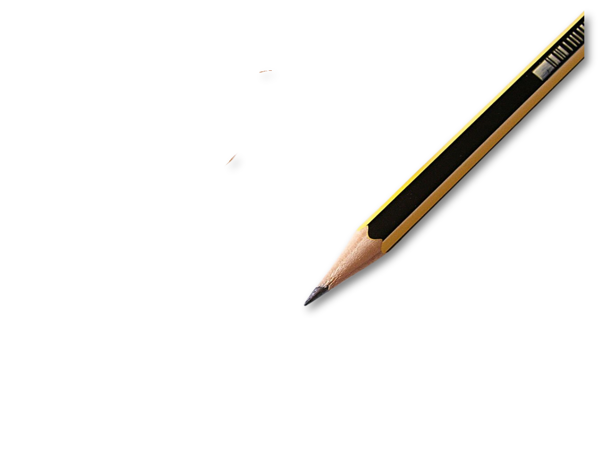
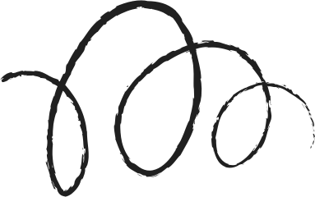
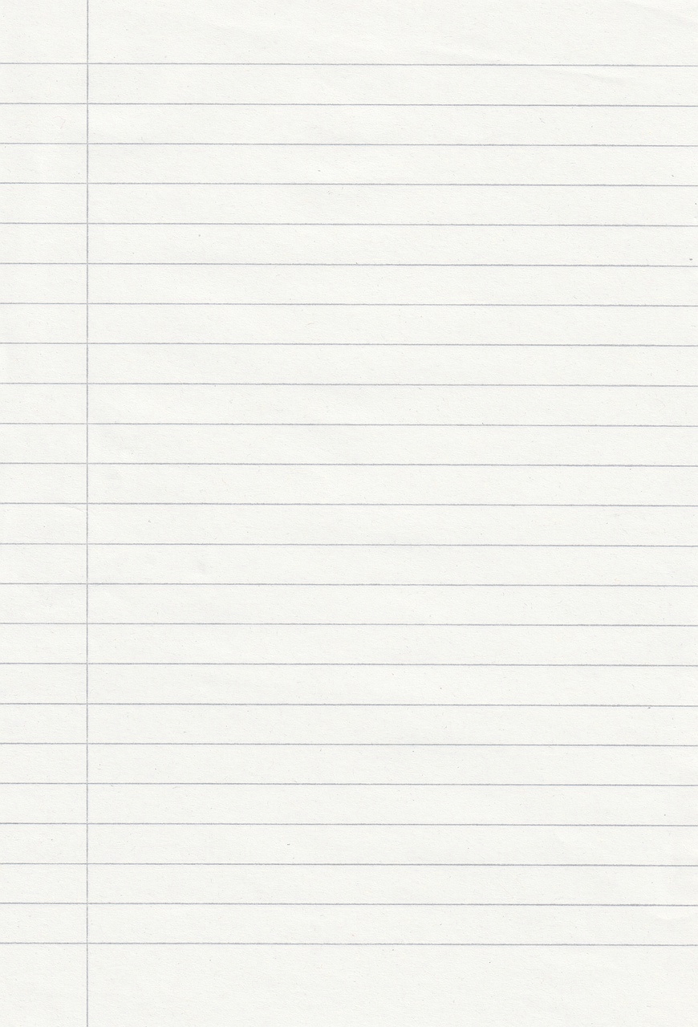
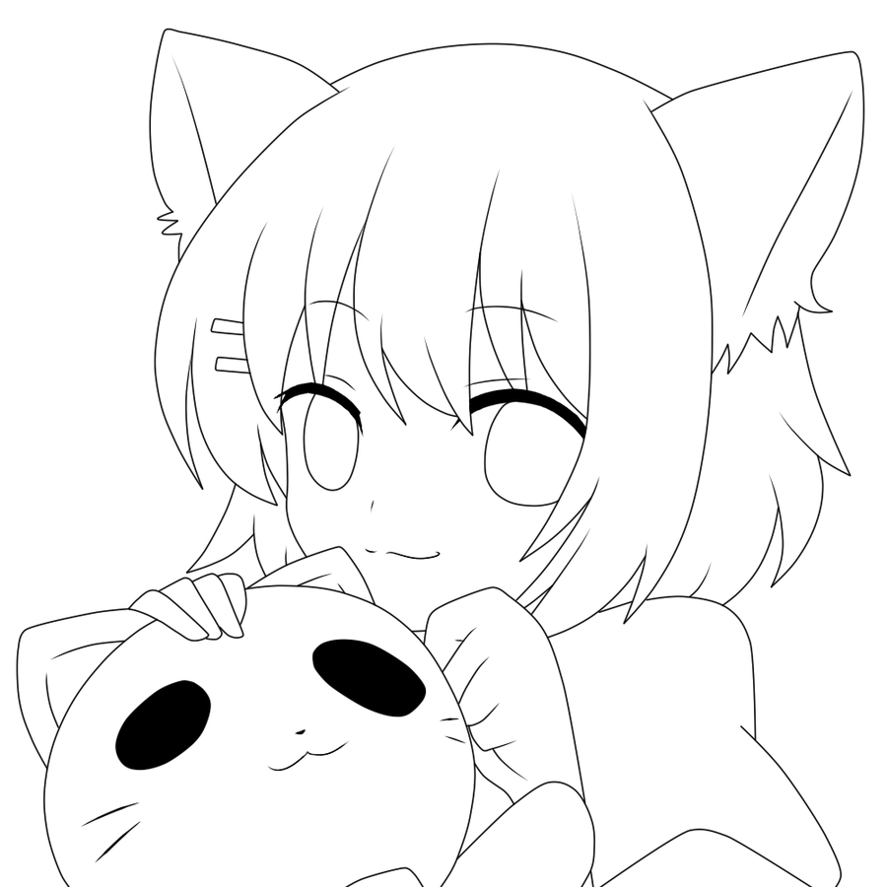
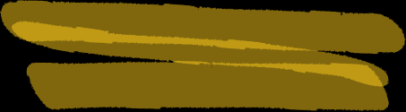

Plataforma de mejora de dibujos a un estilo anime
OniDraw
Polo Orellana Brayan Simon

Slide 2
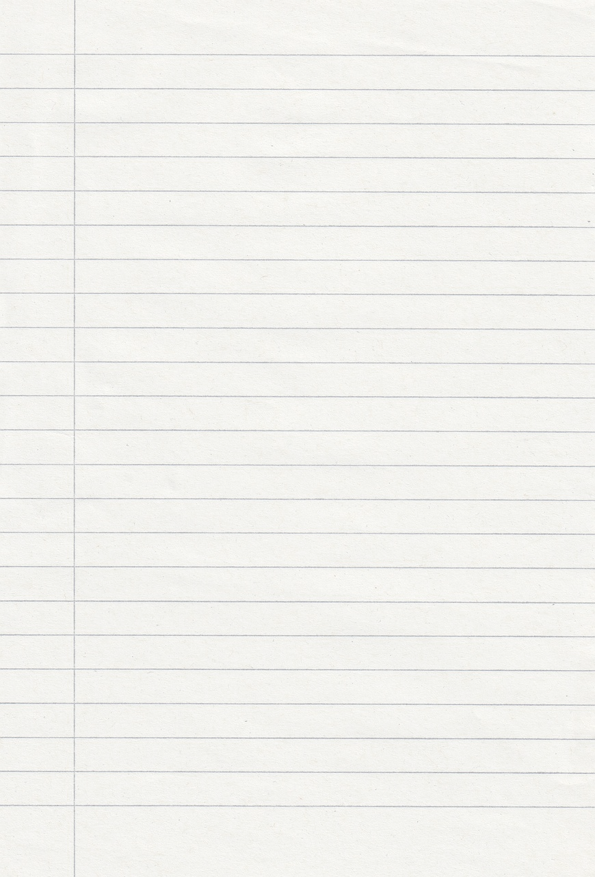

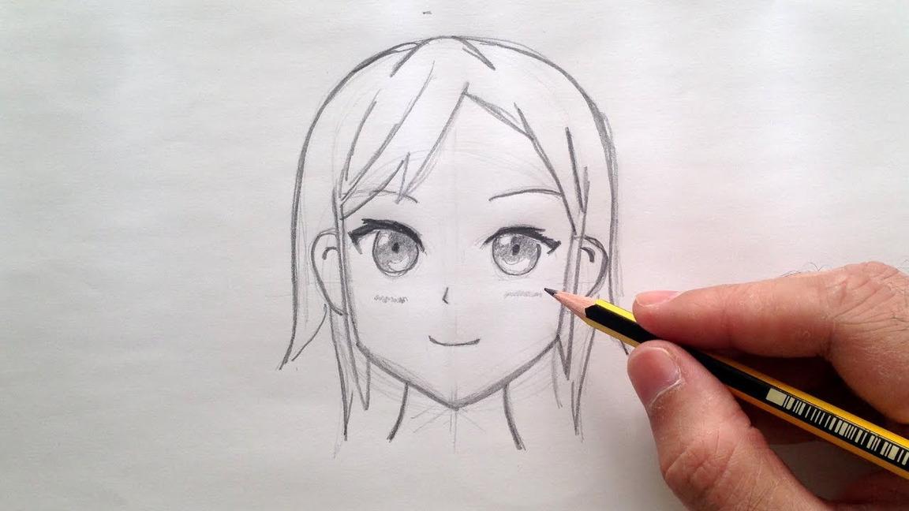

PRoblema
Dibujar no es dificil, solo falta ayuda
Intentar mejorar un dibujo, darle color para convertirlo en lustraciones anime requiere mucha habilidad y tiempo

Slide 3
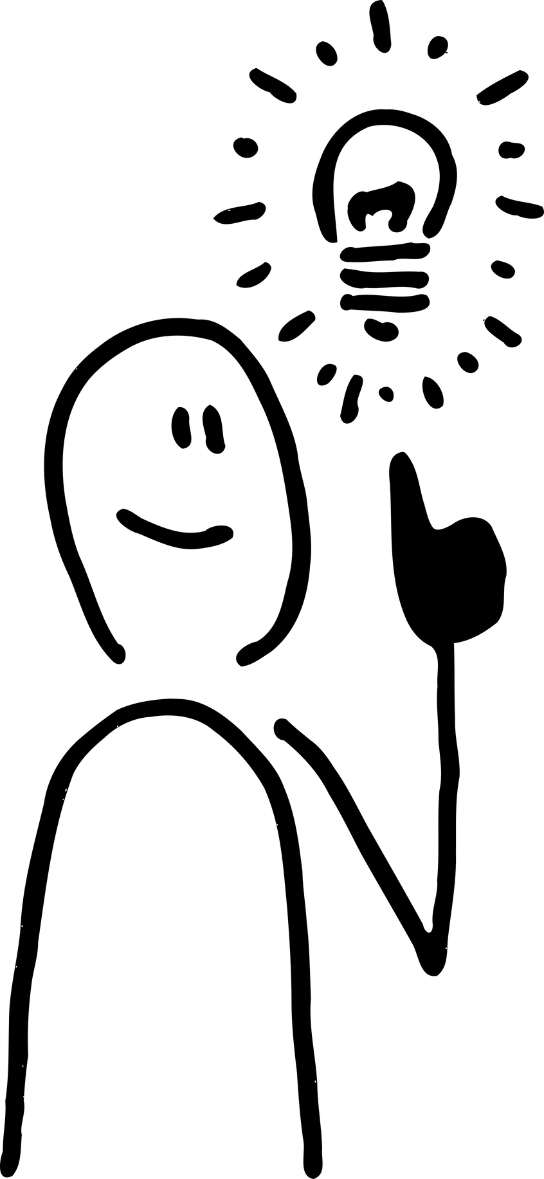
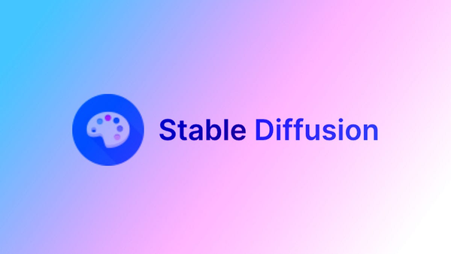

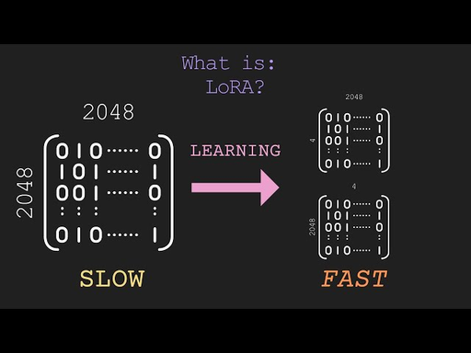
Solucion
Sistema web accesible desde cualquier navegador
Dibuja tu sketch → 30 segundos de procesamiento → Ilustración anime profesional

Slide 4
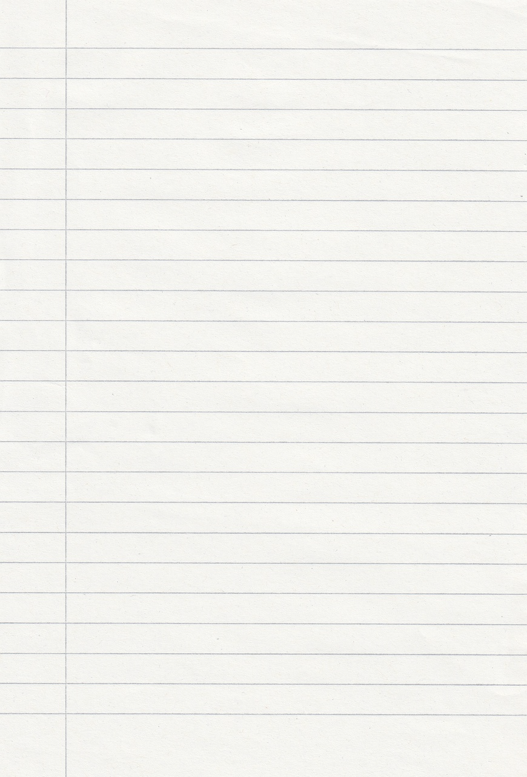
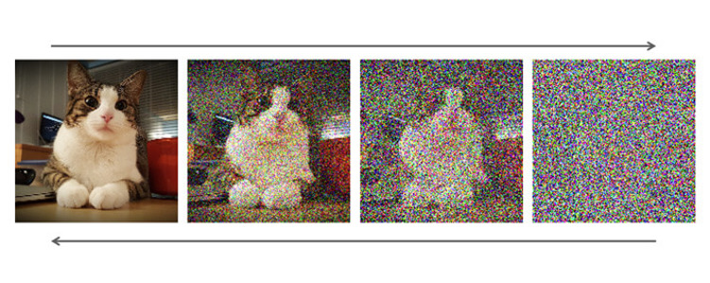
¿Cómo Funciona? - Modelos de Difusión
Modelo base entrenado con millones de imágenes
Proceso de 2 pasos
Imagen clara
Añadir ruido gradual
puro ruido
puro ruido
Eliminar ruido gradual
Imagen clara

Slide 5

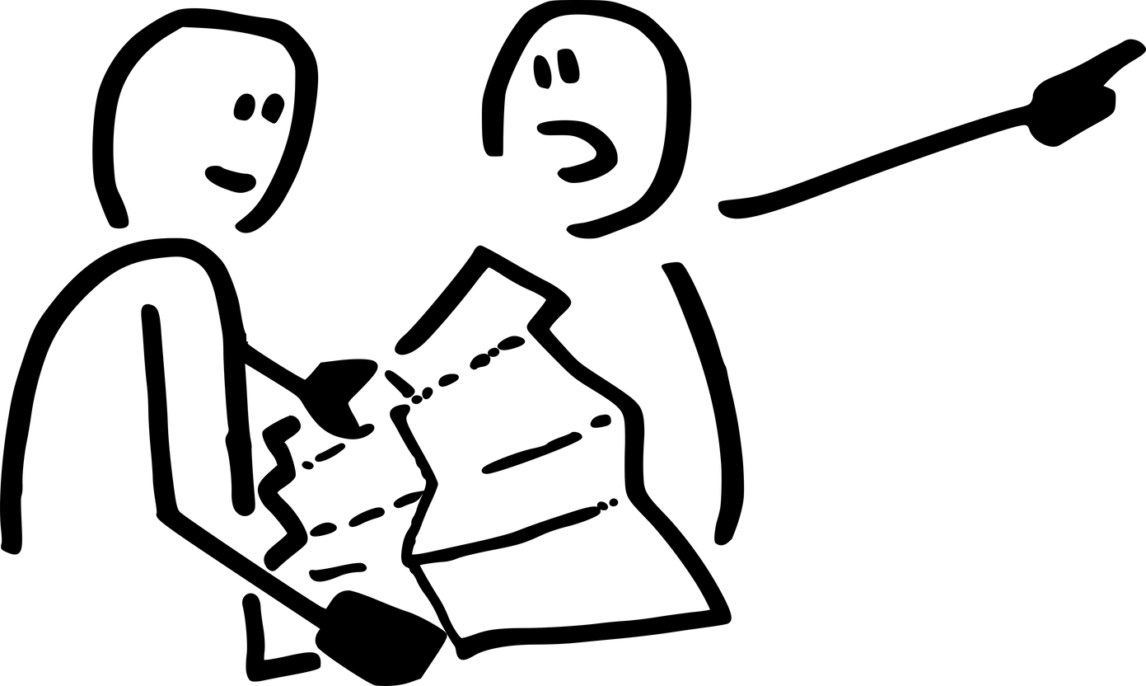
Parametros
Matrices
Entrenar 860M parámetros
consume demasiado hardware para aquellos que quieran entrenar sus propios modelos
Solo entrena 1-2% de parámetros (matrices pequeñas)
La Clave- LoRA
Tiempo
19 horas de entrenamiento total, lo que con finet-tunning tradicional podria llegar a tardar dias.
Tiempo
Requiere semanas de entrenamiento debiado a la gran cantidad de imagenes con el que se quiere entrenar el model
Almacenamiento
Archivos de adaptación de 10-50MB
Almacenamiento
Calidad
Archivos de 4GB+ por especialización, llegan a ocupar demasiada memoria
Misma calidad que fine-tuning completo

Slide 6
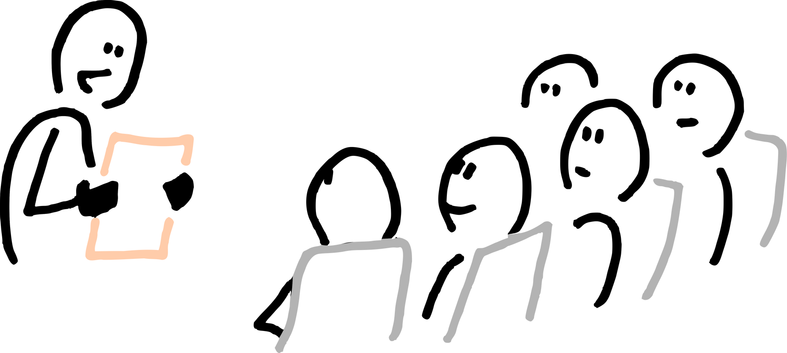

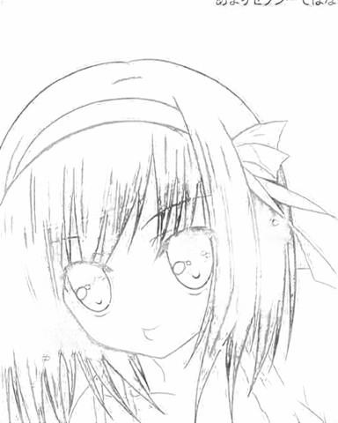
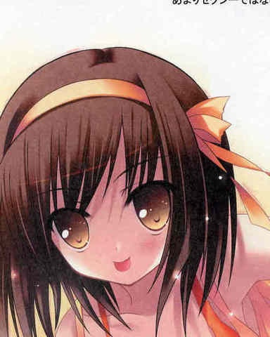

Dataset
Imagenes
5000 pares de imagenes
Resolución: 512x512 píxeles

Slide 7
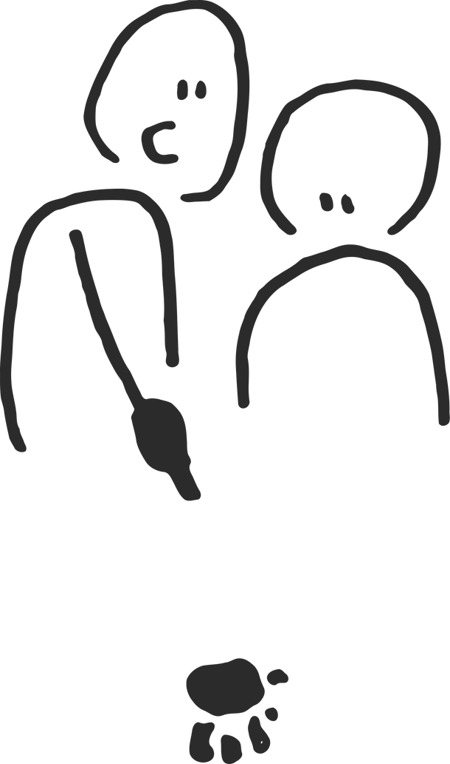
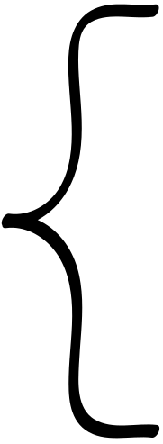
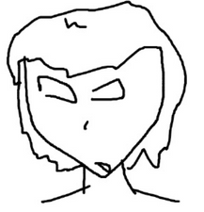
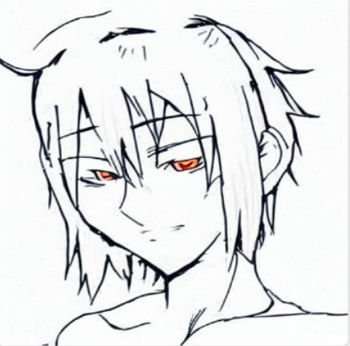
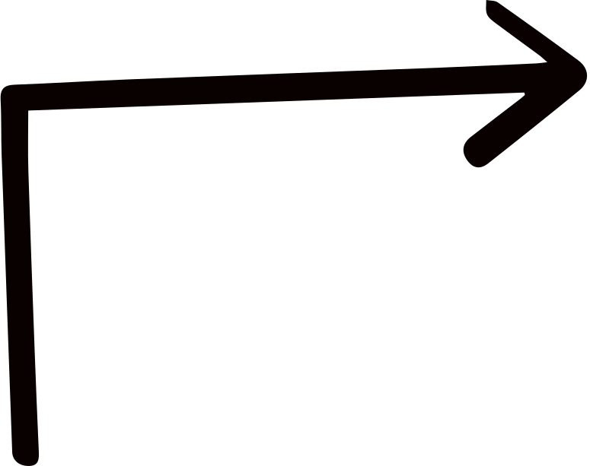
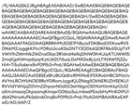

Funcionamiento
En principio el usuario dibuja un sketch en el front de angular, este pasa luego a ser enviado al backend con Flask, el backend se encarga de cargar el modelo que mejorara el dibujo para luego procesar la imagen y generarla, y finalmente se enviar la url de la imagen generada al cliente:
Procesar imagen
Servidor
Carga del Modelo

Slide 8
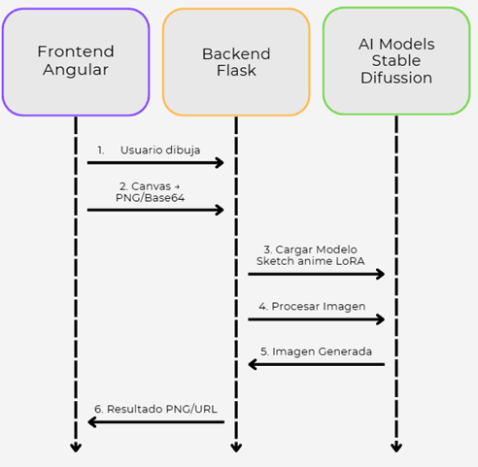
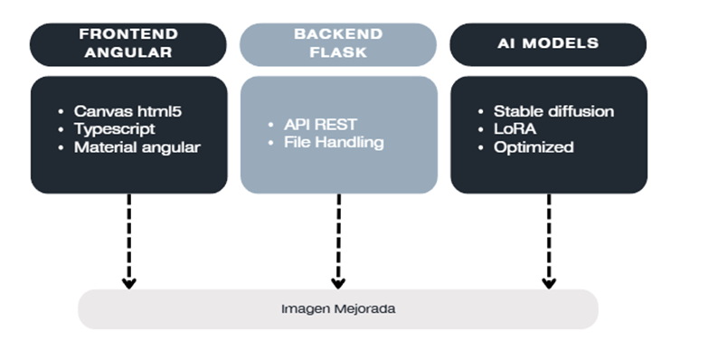
Funcionamiento

Slide 9
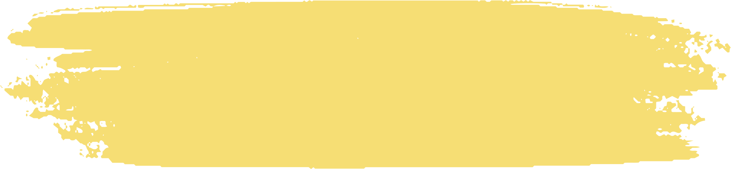
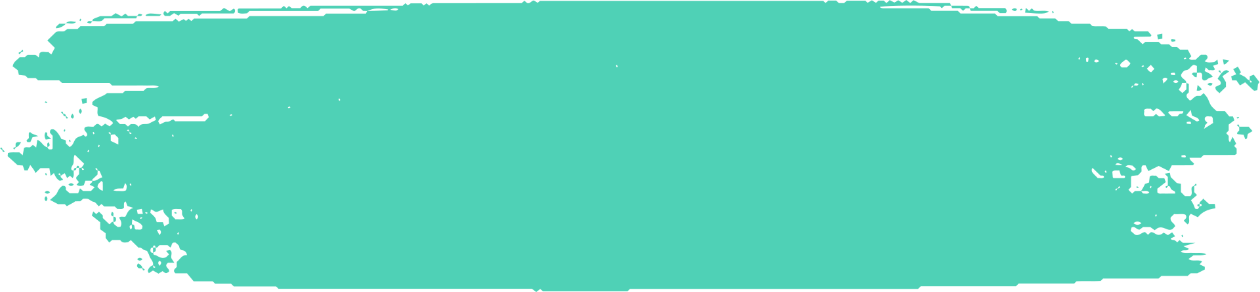
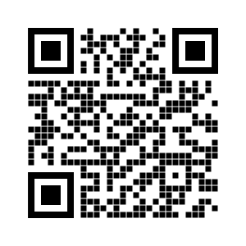
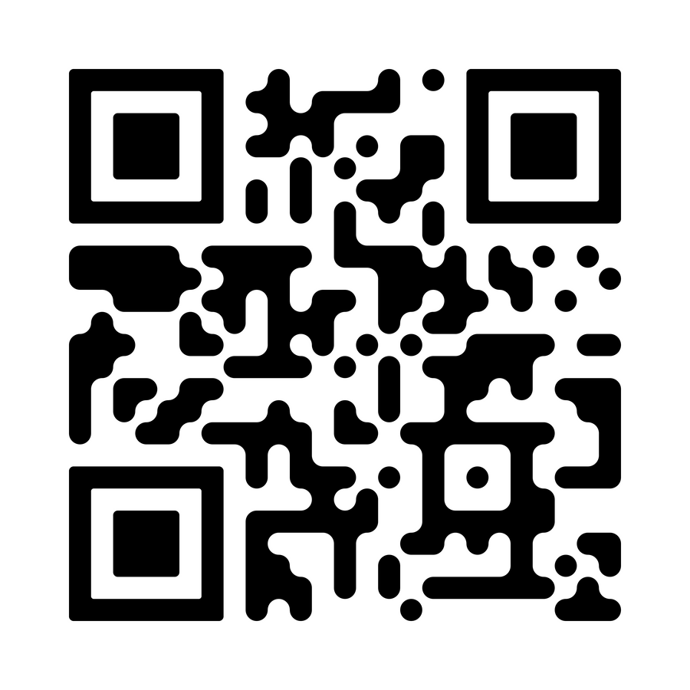
Repositorios
Backend
Frontend

Slide 10
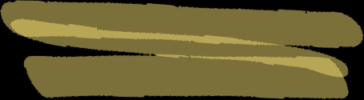
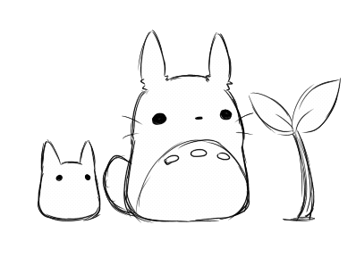
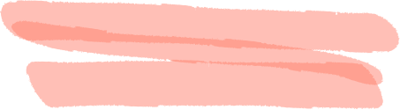

Gracias por atender

